Slide 1
OHJE PALVELUSETELITUOTTAJAKSI HAKEUTUMISELLE
Yritys voi hakeutua palvelusetelituottajaksi Pohjois-Savon hyvinvointialueelle niihin kuntiin ja palveluihin, joihin yrityksellä on tällä hetkellä voimassa oleva AVI:n rekisteröinti tai toimilupa, Valviran toimilupa tai on kunnan rekisterissä tukipalveluiden osalta. Yritystä pyydetään hakemuksessa olevaan toimipaikan Kuvaus-kenttään kirjaamaan ne kunnat, joiden alueelle hakeutuu palvelusetelituottajaksi.
Puutteellisen palveluhakemuksen lähettäminen hidastaa tarkastusprosessia ja palvelusetelituottajaksi hyväksymistä. Hakeutumisen yhteydessä järjestetään useita PSOP-työpajoja palvelusetelituottajille, joissa on mahdollisuus saada tukea ja ohjeistusta hakemuksien tekemiseen.
Tästä aiheesta lisää osoitteessa https://www.pshva.fi/pohjois-savon-hyvinvointialue/psop-palveluseteli-ja-ostopalvelujarjestelman-kayttoonotto.html
Mikäli yritykselläsi on alihankkijoita, ilmoita PSOP:ssa alihankkijoiden tiedot Kuvaus alihankinnasta- liitteellä, joka löytyy yllä olevalta nettisivulta (tallenna tiedosto omalle koneellesi ja täydennä vasta tallennuksen jälkeen).
Ohjeistus jatkuu seuraavalla sivulla.
Lisätietoja:
Projektityöntekijä PSOP-järjestelmän käyttöönotto, Riikka Kilpeläinen riikka.kilpelainen@kuopio.fi, p. 0447186170

Slide 2
Mene nettisivulle www.parastapalvelua.fi. Yritystä ohjataan tutustumaan nettisivuilla oleviin ohjeistuksiin palvelusetelituottajaksi hakeutumiselle: https://parastapalvelua.atlassian.net/wiki/spaces/OH/pages/241532956/Ohjeet+palveluntuottajalle
Kirjaudu verkkopalveluun Suomi.fi -tunnisteen kautta (pankkitunnuksilla tai mobiilivarmenteella).
Yrityksen perusrekisteristä löytyvä nimenkirjoitusoikeudellinen henkilö voi kirjautua suoraan Suomi.fi-tunnistuksen avulla PSOP-järjestelmään hallinnoimaan yrityksen perustietoja ja palveluhakemuksia.
Yritys voi myöntää yrityksen puolesta-asiointioikeuden PSOP-järjestelmän omalla valtuuskoodilla myös henkilöille, joilla ei ole nimenkirjoitusoikeutta perusrekistereissä. Ohjeistusta yrityksen puolesta asiointiin löytyy osoitteesta https://parastapalvelua.atlassian.net/wiki/spaces/OH/pages/241565788/Suomi.fi+-+Yrityksen+puolesta-asiointi
Täydennä yrityksen perustiedot järjestelmään. Yrityksen tietoihin on lisättävä vähintään yksi toimipaikka (hinnasto on ilmoitettava jokaisen toimipaikan kohdalla). Huomioi, että käytät yrityksen virallista nimeä sekä täydennät vaadittavien kohtien lisäksi myös laskutustiedot.
Valitse Hae palveluun-kohta ja valitse Pohjois-Savon hyvinvointialue palvelunjärjestäjäksi, jonka jälkeen valitse palvelu johon yritys on hakeutumassa. Huomioittehan, että ikääntyneiden palveluiden osalta kotihoito sekä rintamaveteraanien ja sotainvalidien tukipalvelut on jaettu palvelualueittain. Yrityksen tulee hakeutua useammalle palvelualueelle, mikäli yritys on rekisteröity kuntiin, jotka sijaitsevat eri palvelualueiden sisällä, kts. alla oleva kartta. Esimerkki: Siilinjärvi kuuluu koilliseen alueeseen ja Kuopio kuuluu keskiseen alueeseen, joten yritys hakeutuu sekä koillisen että keskisen alueen palvelusetelituottajaksi mikäli haluaa tuottaa palvelujaan molemmissa kunnissa.
Yritys tutustuu yleiseen ja palvelukohtaiseen sääntökirjaan ja täyttää hakemukseen vaadittavat tiedot ja liitteet. Tämän jälkeen nimenkirjoitusoikeudellinen henkilö lähettää hakemuksen PSOP-järjestelmässä hyväksyttäväksi. Tarvittaessa yritykseltä kysytään lisätietoja (kun yritys on täydentänyt lisätietoja vaadittavat kohdat, yritys lähettää hakemuksen uudelleen hyväksyttäväksi) Hyväksymisestä tai hylkäämisestä yrittäjä saa ilmoituksen kirjallisesti.
Yrityksen tulee huomioida, että liitteet on nimettävä etukäteen niiden sisällön mukaisesti ennen kuin ne lisätään hakemukseen. (Liitteen nimi+yrityksen nimi)
PSOP-järjestelmässä on mahdollisuus liittää vaaditun liitteen kohdalle vain yksi tiedosto, joten jos tiedosto koostuu useammasta dokumentista, yhdistä dokumentit yhdeksi PDF-tiedostoksi.
Kun yritys on hyväksytty Pohjois-Savon hyvinvointialueen palvelusetelituottajaksi, yrityksen tiedot ovat nähtävillä julkisesti www.parastapalvelua.fi sivustolla ja yritys voi alkaa toimimaan palveluntuottajana PSOP-järjestelmässä 1.1.2023 alkaen.
Nimenkirjoitusoikeudellinen henkilö kirjaa ajantasaiset yritystiedot järjestelmään aina, kun muutoksia ilmenee.

Slide 3
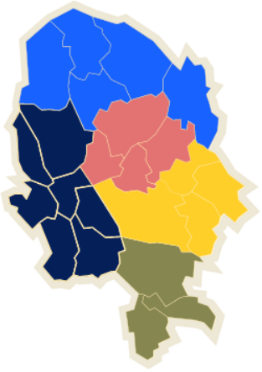
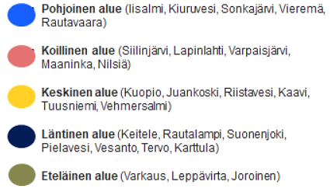
Pohjois-Savon hyvinvointialue on jaoteltu alla olevan kuvan mukaisesti viiteen eri hallinnolliseen palvelualueeseen. Palvelualuejakoa on hyödynnetty myös PSOP-palvelusetelijärjestelmässä ikäihmisten kotihoidon ja rintamaveteraanien ja sotainvalidien tukipalvelun osalta. Aluejaolla on haluttu helpottaa palvelusetelituottajaa etsivän asiakkaan mahdollisuutta löytää palveluntuottajista ne toimijat, jotka toimivat hänen alueellaan. Muissa palveluissa palvelualuejako ei ole käytössä PSOP-järjestelmässä.

Slide 4
PSOP- palveluseteli- ja ostopalvelujärjestelmä, hakeutuminen palvelusetelituottajaksi
PSOP-järjestelmän koulutus palveluntuottajille, lisää koulutuksia tulossa vuoden 2023 puolella-> ilmoitetaan aikatauluja nettisivuilla. www.pshyvinvointialue.fi 19.12. Klo 16-19 (linkki tulossa myös nettisivuille) Liity tietokoneella tai mobiilisovelluksella
Liity kokoukseen napsauttamalla tästä
Notes:
Vaihda taustakuva. hires on tarkoitettu esityksiin isolla screenillä ja lores-kuvat ihan tavallisiin esityksiin.
https://tiera.sharepoint.com/hallinto/viestinta/Kuvapankki/Forms/Pikkukuvat.aspx?id=%2Fhallinto%2Fviestinta%2FKuvapankki%2F2019%20%2D%20Tieran%20uuden%20ilmeen%20br%C3%A4ndikuvat%2FLowres
https://tiera.sharepoint.com/hallinto/viestinta/Kuvapankki/Forms/Pikkukuvat.aspx?id=%2Fhallinto%2Fviestinta%2FKuvapankki%2F2019%20%2D%20Tieran%20uuden%20ilmeen%20br%C3%A4ndikuvat%2FHires

Slide 5
Sisältö
Ensimmäinen kirjautuminen järjestelmään uusille palveluntuottajille
Hakemusten täyttö nykyisille palveluntuottajille
Palveluntuottajaksi hakeutuminen perustietojen syötön jälkeen
PSOPin käyttö hakeutumisen jälkeen
Käyttäjähallinta
Suomi.fi Valtuuksien myöntäminen

Slide 6
Ensimmäinen kirjautuminen järjestelmään

Slide 7
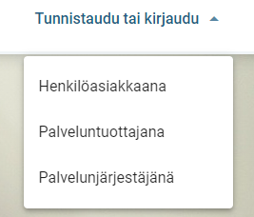
Ensimmäinen kirjautuminen järjestelmään
Järjestelmään kirjaudutaan osoitteessa https://parastapalvelua.fi
Ensimmäinen kirjautuminen järjestelmään tapahtuu uusille yrityksille aina Suomi.fi Tunnistuksen (pankkitunnukset tai mobiilivarmenne) ja Valtuuksien avulla
Mikäli et ole aikaisemmin kirjautunut ja liittänyt yrityksesi tietoja PSOPiin, niin tämä tehdään ensimmäisen kirjautumisen aikana
Mikäli olet jo aikaisemmin toiminut palveluntuottajana PSOPissa, niin siirry kohtaan “Hakemusten täyttö nykyisille palveluntuottajille”, muuten jatka tämän ohjeen mukaisesti

Slide 8
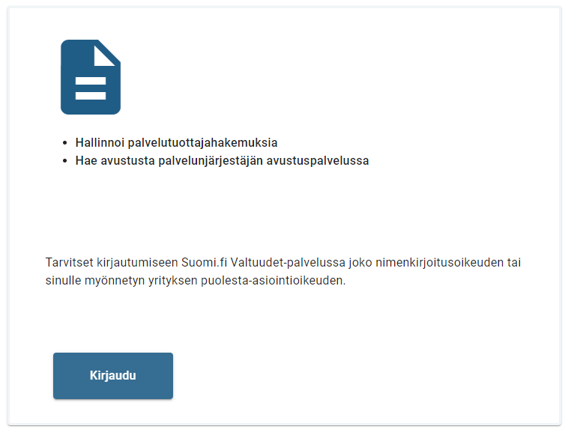
Ensimmäinen kirjautuminen järjestelmään
1. Valitse asioinniksi se, jossa mukana“hallinnoi palveluntuottajahakemuksia”

Slide 9
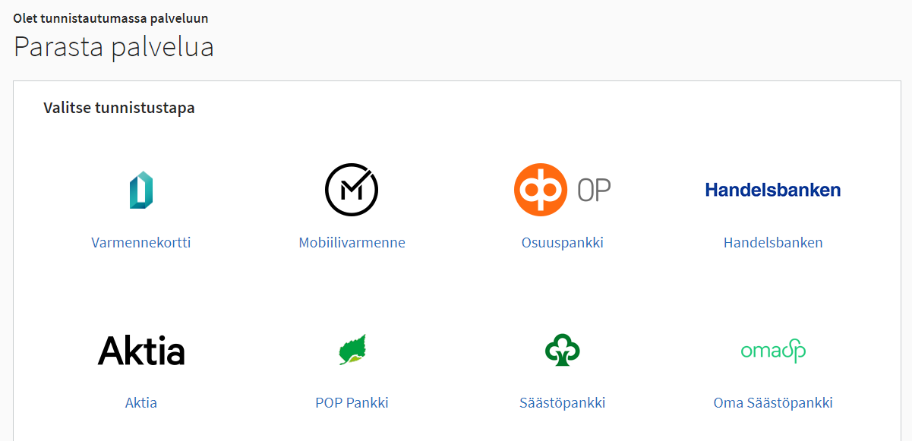
Ensimmäinen kirjautuminen järjestelmään
2. Hakemuksille oletuskirjautuminen Suomi.fi Tunnistuksella: valitse tunnistustapa

Slide 10
Ensimmäinen kirjautuminen järjestelmään
3. Hyväksy tietojen välitys

Slide 11
Ensimmäinen kirjautuminen järjestelmään
4. Valitse yritys, jonka puolesta asioit

Slide 12
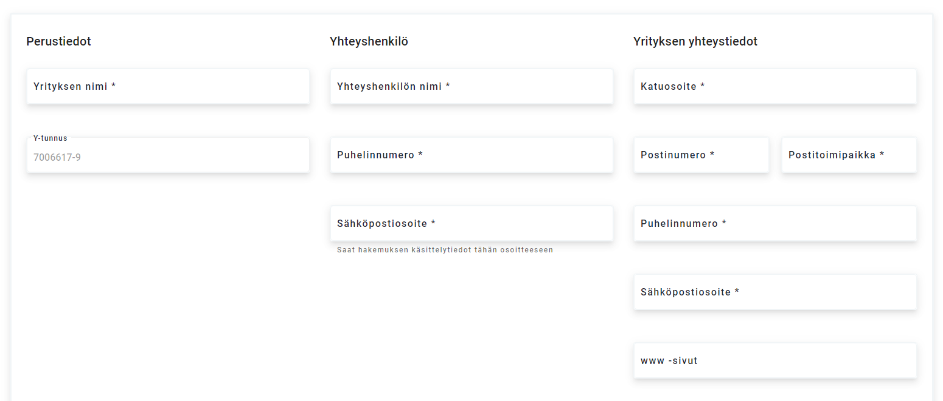
Ensimmäinen kirjautuminen järjestelmään
5. Täytä yrityksen perus- ja laskutustiedot ensimmäisellä kirjautumisella, pakolliset kohdat merkitty tähdellä
Notes:
Huomiota seuraaviin kohtiin:
- Yrityksen virallinen nimi

Slide 13
Ensimmäinen kirjautuminen järjestelmään
5. Täytä yrityksen perus- ja laskutustiedot ensimmäisellä kirjautumisella, pakolliset kohdat merkitty tähdellä
Notes:
Viitenumeron alku?

Slide 14
Palvelunjärjestäjän käyttäjähallinta
Palveluntuottajahakemusten käsittely ja hallinnointi
Palveluntuottajahakemusten täydentäminen ja lähettäminen vaatii 11.11. alkaen aina vahvan tunnistuksen Suomi.fi tunnistus- ja valtuudet-palvelujen avulla
Palveluntuottajalla on oltava perusrekisteristä löytyvä nimenkirjoitusoikeus (nimko-pääkäyttäjä), tai valtuudet-palvelussa myönnetty puolesta-asiointivaltuus PSOPin hyödyntämällä valtuuskoodilla
Lisää tietoa tästä löytyy PSOPin ohjesivuilta osoitteesta https://parastapalvelua.atlassian.net/wiki/spaces/OH/pages/418545667/Haluan+my+nt+henkil+lle+oikeuden+asioida+yrityksen+puolesta

Slide 15
Palveluntuottajaksi hakeutuminen perustietojen syötön jälkeen

Slide 16
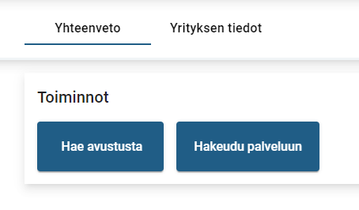
Tietojen syöttö järjestelmään
1. Valitse “Hakeudu palveluun”

Slide 17
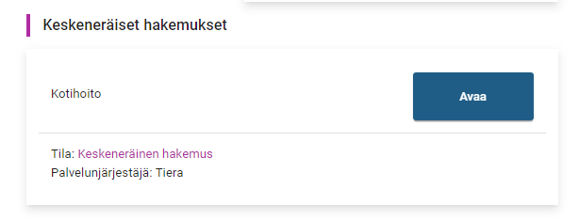
Tietojen syöttö järjestelmään
2. Valitse palvelunjärjestäjäksi Pohjois-Savon hyvinvointialue ja aloita uusi tai täydennä keskeneräistä hakemusta
Pohjois-Savon hyvinvointialue
Notes:
Palvelualuejako (pohjoinen, keskinen, koillinen, eteläinen, läntinen)
Kotihoito
Rintamaveteraanien ja sotainvalidien tukipalvelu

Slide 18
Tietojen syöttö järjestelmään
3. Tutustu sääntökirjaan/hakeutumisohjeisiin, ja hyväksy ne ennen aloitusta
Pohjois-Savon hyvinvointialue
Notes:
Sääntökirjat nettisivuilla
Lymfaterapian/peruukkipalvelun/jalkaterapia/jalkojenhoito palvelukohtaiset sääntökirjat tulossa nettisivuilla-> viimeistellään versiota

Slide 19
Tietojen syöttö järjestelmään
4. Kohdassa “toimipaikat”, lisää vähintään yksi toimipaikka

Slide 20
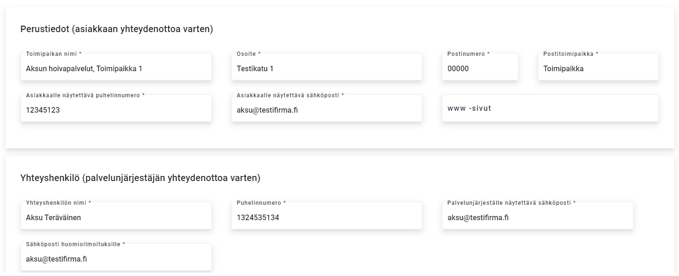
Tietojen syöttö järjestelmään
5. Täytä toimipaikalle perus- ja yhteyshenkilön tiedot, palvelukielet, kuvaus toiminnasta

Slide 21
Tietojen syöttö järjestelmään
5. Täytä toimipaikalle perus- ja yhteyshenkilön tiedot, palvelukielet, kuvaus toiminnasta
Pitempi kuvaus näkyy www.parastapalvelua.fi hyväksyttyjen palveluntuottajien vertailussa. Tähän kuvaukseen ohjataan kirjaamaan ne kunnat, joissa yritys pystyy palveluaan tuottamaan. Yritys voi hakeutua palvelusetelituottajaksi Pohjois-Savon hyvinvointialueelle niihin kuntiin ja palveluihin, joihin yrityksellä on tällä hetkellä voimassa oleva AVI:n rekisteröinti tai toimilupa, Valviran toimilupa tai on kunnan rekisterissä tukipalveluiden osalta.

Slide 22
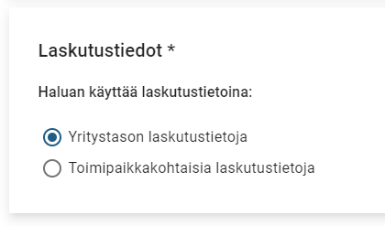
Tietojen syöttö järjestelmään
6. Valitse laskutustiedot yritystasolta tai toimipaikkatasolta.

Slide 23
Tietojen syöttö järjestelmään
7. Lisää hinnasto lisätylle toimipaikalle, ja varmista, että se sisältyy hakemukseen

Slide 24
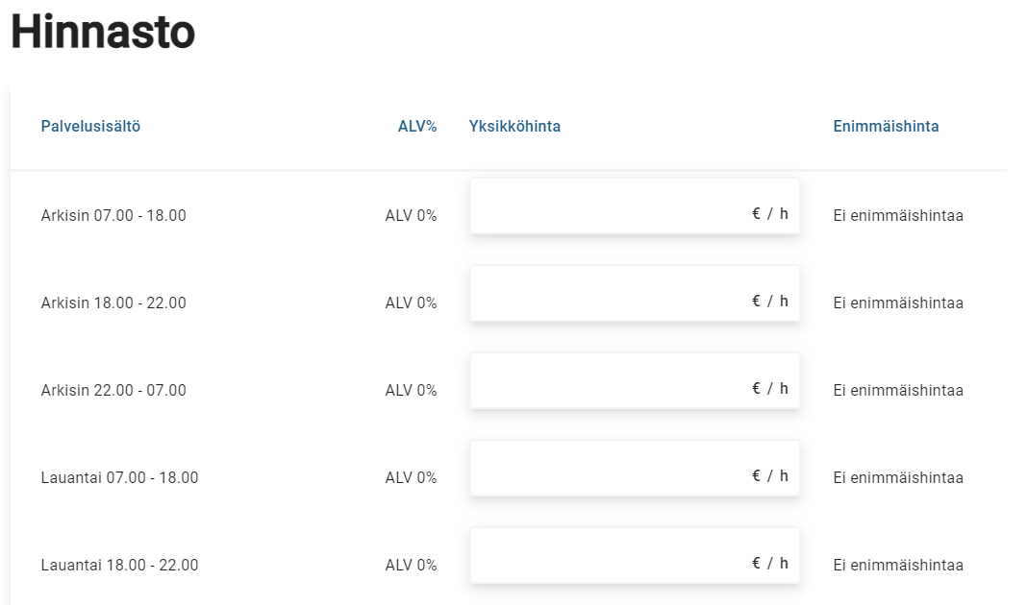
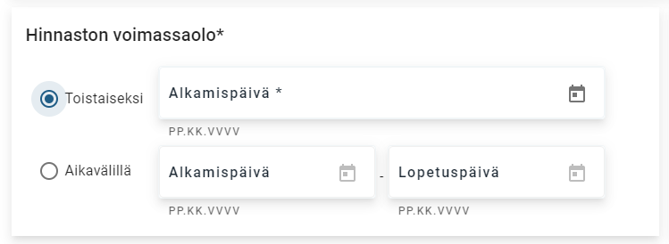
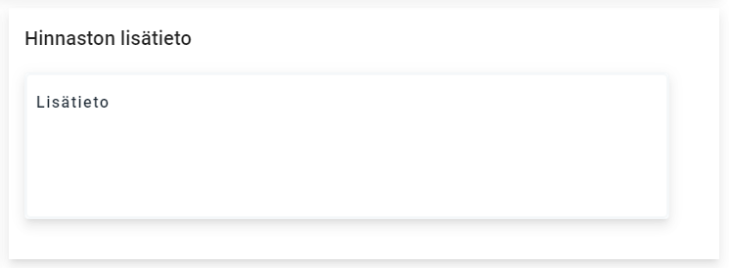
Tietojen syöttö järjestelmään
8. Lisää hinnat tuottamillesi palvelusisällöille, sekä hinnaston voimassaoloaika ja lisätiedot tarvittaessa

Slide 25
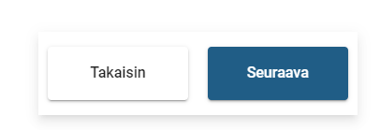
Tietojen syöttö järjestelmään
9. Toista kohdat jokaiselle palvelussa toimivalle toimipaikalle, ja siirry lopuksi eteenpäin

Slide 26
Tietojen syöttö järjestelmään
10. Lisää hakemukselle työntekijän tiedot ainoastaan, mikäli järjestäjän ohjeet näin määräävät
Työntekijöitä lisättäessä työntekijän nimi näkyy palvelusetelituottajien vertailussa yhdessä yrityksen ja toimipaikan kanssa.
Mikäli hinnasto syötetään työntekijätasolla, sitä ei tarvitse syöttää toimipaikkatasolla. Esimerkiksi suun terveydenhuollossa käytössä on työntekijäkohtainen hinnasto.

Slide 27
Tietojen syöttö järjestelmään
11. Lisää hakemukselle työntekijäkohtainen hinnasto ainoastaan, mikäli järjestäjän ohjeet näin määräävät

Slide 28
Tietojen syöttö järjestelmään
12. Lisää hakemukselle yritys- ja toimipaikkakohtaiset liitteet omiin kohtiin. Täytä jokainen vaadittu liitekohta ennen palveluhakemuksen lähettämistä. Vajaa hakemus hidastaa tarkastus- ja hyväksymisprosessia.
Lisää liitteen nimeksi liitteen nimi+yrityksen nimi, esim. Vastuuvakuutustodistus_testiyritys oy

Slide 29
Tietojen syöttö järjestelmään
13. Tarkista “yhteenveto” –kohdassa, että kaikki tarvittavat toimipaikat on lisätty hakemukselle, jokaisella toimipaikalle on hinnasto, ja vaaditut liitteet on lisätty. Kun kaikki tarvittava hakemuksesta löytyy, lähetä hakemus.

Slide 30
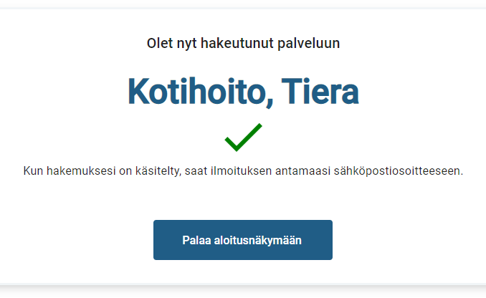
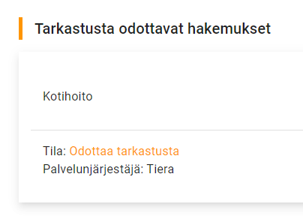
Tietojen syöttö järjestelmään
14. Hakemuksen lähetyksen jälkeen saat vahvistuksen lähetyksestä, ja voit palata alkuun tekemään tarvittaessa hakemukseen useampaan palveluun
Pohjois-Savon hyvinvointialue

Slide 31
PSOPin käyttö hakeutumisen jälkeen

Slide 32
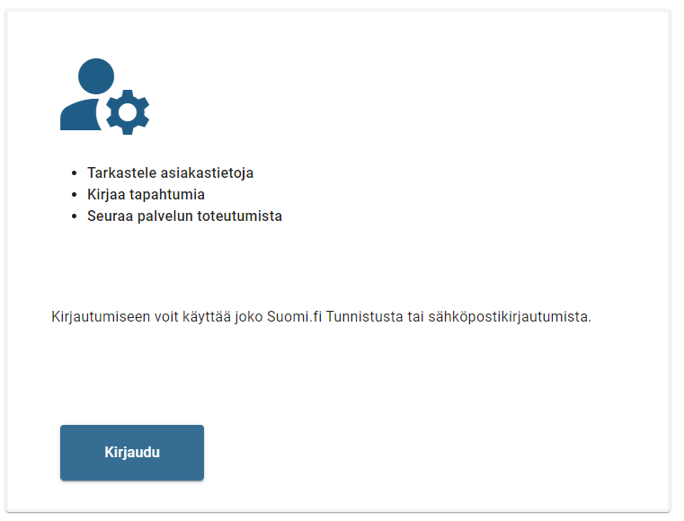
PSOPin käyttö hakeutumisen jälkeen
PSOPin asiakashallintaan kirjautuminen tapahtuu eri kohdasta kuin palveluntuottajaksi hakeutuminen

Slide 33
Käyttäjähallinta

Slide 34
Käyttäjähallinta
Lisää käyttäjätunnuksia asiakastietojen hallintaan ja kirjausten tekoon voi luoda “Käyttäjät” -välilehdellä
Lisätietoja käyttäjähallinnasta https://parastapalvelua.atlassian.net/wiki/spaces/OH/pages/241926606/K+ytt+j+tunnusten+hallinnointi
PSOPin yleiset käyttöohjeet löytyy osoitteesta https://parastapalvelua.atlassian.net/wiki/spaces/OH/

Slide 35
Suomi.fi Valtuuksien myöntäminen

Slide 36
Suomi.fi Valtuudet
Suomi.fi Valtuudet –palvelussa voi myöntää henkilölle oikeudet asioida yrityksen puolesta PSOPissa
Palvelussa voi joko
henkilö anoa yrityksen nimenkirjoitusoikeudelliselta henkilöltä oikeutta toimia yrityksen puolesta, tai
nimenkirjoitusoikeudellinen henkilö myöntää oikeuden toiselle henkilölle toimia yrityksen puolesta
PSOPin wiki-ohjeissa on kuvattu ohje “haluan myöntää toiselle henkilölle oikeuden asioida yrityksen puolesta”, joka löytyy osoitteessa https://parastapalvelua.atlassian.net/wiki/spaces/OH/pages/418545667/Haluan+my+nt+henkil+lle+oikeuden+asioida+yrityksen+puolesta

